Slide 1
Τεχνικές Ανάπτυξης Καινοτόμων Λύσεων
Θεμελιώδεις αρχές της παραγωγής ιδεών

Slide 2
Εισαγωγή
Οι περισσότερες εταιρείες στηρίζονται στην εξέλιξη των δημιουργικών ιδεών, σχεδίων, λύσεων, προϊόντων και υπηρεσιών, οπότε η επιβίωση και η επιτυχημένη πορεία τους σε βάθος χρόνου, εξαρτάται από την δημιουργικότητά τους.

Slide 3
Τι είναι η δημιουργικότητα (ή παραγωγή ιδεών);
Η δημιουργικότητα είναι μία νοητική διαδικασία που περιλαμβάνει την παραγωγή καινούργιων ιδεών ή αντιλήψεων, ή συσχετισμών μεταξύ ιδεών ή αντιλήψεων που ήδη υπάρχουν.
Η καινοτομία είναι η εφαρμογή ενός νέου ή σημαντικά βελτιωμένου προϊόντος (αγαθού ή υπηρεσίας) ή διαδικασίας, μία καινούρια μέθοδος μάρκετινγκ, ή μία νέα οργανωσιακή μέθοδος για επιχειρηματικές πρακτικές, οργάνωση του εργασιακού χώρου και εξωτερικές σχέσεις.

Slide 4
Γιατί και πότε είναι σημαντική η παραγωγή ιδεών;
H δημιουργικότητα μπορεί να αποδειχθεί ιδιαίτερα παραγωγική· για παράδειγμα όταν μία εταιρεία αντιμετωπίζει δυσκολίες στην εύρεση λύσεων σε κάποιο πρόβλημα, μία συνεδρία καταιγισμού ιδεών μπορεί να οδηγήσει στη λύση.

Slide 5
Γιατί και πότε είναι σημαντική η παραγωγή ιδεών; (2)
Όταν η αγορά κινείται πιο γρήγορα από την επιχείρηση, οι καινούριοι υπάλληλοι αλλά και το ευρύ κοινό μπορούν να αποτελέσουν πολύτιμες πηγές νέων ιδεών ή αναζήτησης εναλλακτικών τρόπων χρήσης της τεχνολογίας (της επιχείρησης ή των ανταγωνιστών)
Όταν τα υπάρχοντα προβλήματα σε μία εταιρία αποτρέπουν την ομαλή λειτουργία της σε φυσιολογικά επίπεδα αποτελεσματικότητας και αποδοτικότητας
Όταν υπάρχουν σημαντικές δημογραφικές αλλαγές και κατά συνέπεια αλλαγές στη δομή της βιομηχανίας και της αγοράς γενικότερα.

Slide 6
Σχήμα Uccelo

Slide 7
Πώς να ενισχύσετε και να ενεργοποιήσετε την παραγωγή ιδεών;
Αρχικά οι έρευνες στον τομέα της δημιουργικότητας επικεντρώνονταν στην δημιουργική προσωπικότητα.
Σήμερα, οι ερευνητές συνυπολογίζουν τα ακόλουθα πεδία:
Ατομική δημιουργικότητα
Ομαδική δημιουργικότητα
Οργανωσιακή Δημιουργικότητα
Εμπόδια δημιουργικότητας
Προτάσεις για ενίσχυση δημιουργικότητας στον εργασιακό χώρο.

Slide 9
Τεχνικές παραγωγής πρωτότυπων ιδεών
Brainstorming (Καταιγισμός αυθόρμητων ιδεών)
Μορφολογική ανάλυση
Συνεκτική μέθοδος
Αναλογική σκέψη
Πλάγια σκέψη
Μέθοδος X35
κ.α.

Slide 10
Μορφολογική ανάλυση
Η τεχνική της μορφολογικής ανάλυσης ξεκινάει από τη «διάσπαση» ενός προϊόντος εις τα εξ’ ων συνετέθη.
Για μια κατηγορία προϊόντων μπορούν να επιλεχθούν τα κύρια χαρακτηριστικά τους (π.χ. σχήμα, συστατικά, χρώμα, μέγεθος) ώστε να προσδιοριστούν όλοι οι δυνατοί συνδυασμοί μεταξύ αυτών των χαρακτηριστικών.

Slide 11
Συνεκτική μέθοδος
Συνεκτική είναι η μέθοδος προσδιορισμού και επίλυσης ενός προβλήματος, η οποία εφαρμόζεται από μια μικρή ομάδα ατόμων και στηρίζεται στη συνένωση – συσχέτιση πραγμάτων, δεδομένων ή στοιχείων που καταφανώς είναι άσχετα μεταξύ τους

Slide 12
Πλάγια σκέψη
Στο χώρο της πλάγιας σκέψης κυριαρχεί η φαντασία, η διάθεση για αναζήτηση και η διάθεση για αποδοχή νέων ιδεών.

Slide 13
Ανθισμένο Νούφαρο
Αρχίζει με μια κεντρική ιδέα (π.χ. αύξηση των πωλήσεων του προϊόντος) γύρω από την οποία υπάρχουν οκτώ άδεια κουτιά ή κύκλοι.
Με την τεχνική brainstorming, οκτώ ιδέες ή λύσεις καταγράφονται στα κουτιά αυτά.
Στη συνέχεια υπάρχουν οκτώ άδεια κουτιά για κάθε μια από τις παραπάνω ιδέες, τα οποία συμπληρώνονται με νέες ιδέες κλπ.

Slide 14
Τεχνικές παραγωγής ιδεών
Αποτελέσματα
Η καινοτομία (νέα προϊόντα ή διαδικασίες)
Η βελτίωση προϊόντων ή υπηρεσιών
Η αύξηση της παραγωγικότητας
Η βελτίωση της αποτελεσματικότητας
Η ευελιξία
Η μείωση του κόστους
Η απόκτηση ανταγωνιστικού πλεονεκτήματος

Slide 15
Τεχνικές παραγωγής ιδεών
Η γνώση των τεχνικών παραγωγής πρωτότυπων ιδεών είναι ένα σημαντικό εργαλείο για τα άτομα και τις ομάδες, γιατί επιτρέπει την εξεύρεση νέων ιδεών για την επίλυση ποικίλων προβλημάτων ή την αντιμετώπιση διαφόρων προβλημάτων.

Slide 16
Τεχνικές Ανάπτυξης Καινοτόμων Λύσεων
Καταιγισμός ιδεών (Brainstorming)

Slide 17
Brainstorming
Ορισμός
Χρησιμοποιήθηκε για πρώτη φορά από τον Alex Osborn το 1938 στις ΗΠΑ.
Πρόκειται για μια διαδικασία όπου μια ομάδα ατόμων, ατομικά ή συνεργατικά, ενεργεί με σκοπό να παραχθεί ένας μεγάλος αριθμός ιδεών για την επίλυση ενός πρακτικού προβλήματος.

Slide 18
Σύσκεψη για ανταλλαγή ιδεών (brainstorming)
Παράδειγμα
Το brainstorming μπορεί να χρησιμοποιηθεί για την εύρεση ιδεών για το πώς θα χρησιμοποιηθεί ένα τούβλο, π.χ. για την κατασκευή ενός σκαλοπατιού.

Slide 19
Brainstorming
Βασικές αρχές της τεχνικής αυτής είναι:
Η απαγόρευση της κριτικής.
Η παραγωγή όσο το δυνατόν περισσότερων ιδεών.
Η ελεύθερη και απεριόριστη ροή ιδεών.
Όσο πιο ασυνήθης, προκλητική, αλλόκοτη, άγρια είναι η ιδέα τόσο το καλύτερο.
Ο συνδυασμός και η βελτίωση των ιδεών.
Η αξιολόγηση των προτεινόμενων ιδεών.

Slide 20
Brainstorming
Η τεχνική των ερωτήσεων είναι ένας δημιουργικός τρόπος παραγωγής ιδεών ο οποίος βασίζεται σε μια σειρά ερωτήσεων που χρησιμοποιούνται για κάθε πρόβλημα.
Η εν λόγω τεχνική χρησιμοποιείται κυρίως για τη βελτίωση ή την τροποποίηση προϊόντων καθώς και για τη δημιουργία νέων προϊόντων.
Προβλήματα δικά σας?

Slide 21
Παράδειγμα Συνεδρίας Καταιγισμού ιδεών
Κατάσταση: Ο αριθμός των πελατών ενός καταστήματος ρουχισμού έχει μειωθεί τους τελευταίους μήνες και ο ιδιοκτήτης ψάχνει τρόπους να προσελκύσει καινούριους πελάτες και να αυξήσει την συχνότητα που επισκέπτονται το κατάστημα οι ήδη υπάρχοντες
Πρόβλημα: Πώς μπορούμε να προσελκύσουμε περισσότερους πελάτες;

Slide 22
Η Συνεδρία Καταιγισμού ιδεών
Προγραμματίστε την συνεδρία – ορίστε μέρος και ώρα
Συμμετέχουν οι υπάλληλοι του καταστήματος, ενώ ο προϊστάμενος και ο ιδιοκτήτης δεν παίρνουν μέρος στη διαδικασία
Η συνεδρία διεξάγεται σε κάποιο ήρεμο χώρο μακριά από το κατάστημα
Ο συντονιστής είναι επικοινωνιακός και χρησιμοποιώντας ένα παιχνίδι (συσχετισμού) λέξεων, βοηθάει να σπάσει ο πάγος ανάμεσα στους συμμετέχοντες και να προετοιμαστούν για την διαδικασία

Slide 23
Η Συνεδρία Καταιγισμού ιδεών
Ο συντονιστής θέτει την ερώτηση: Πώς μπορούμε να αυξήσουμε τους πελάτες; Έπειτα, γράφει το πρόβλημα σε πίνακα παρουσιάσεων
Αυτή/αυτός ορίζει τους κανόνες της συνεδρίας· δίνονται 20 λεπτά όπου όλοι ψάχνουν για ιδέες, κάθε συμμετέχοντας οφείλει να σέβεται τις απόψεις του άλλου και κυρίως, ΔΕΝ ΚΡΙΤΙΚΑΡΕΙ!
Ο συντονιστής ακούει τις ιδέες
Ένα άτομο καταγράφει τις ιδέες χρησιμοποιώντας νοητικό χάρτη

Slide 24
Νοητικός Χάρτης

Slide 25
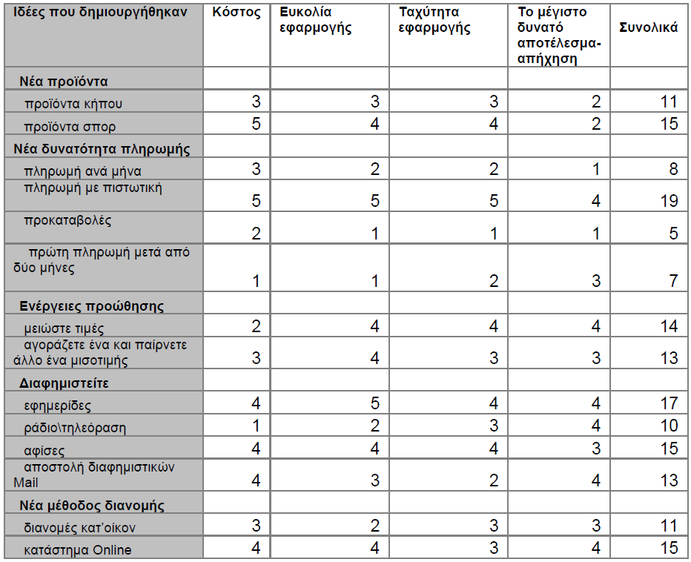
Ποσοτικοποίηση

Slide 26
Brainstorming - Προβλήματα
Δυσκολίες κατά την απομακρυσμένη εργασία
Πίεση από τους γύρω – συναδέλφους
Διαφορές προσωπικότητας
Επικέντρωση στα προβλήματα και όχι στις λύσεις
Ορισμένα μέλη μπορεί να μην έχουν ποτέ την ευκαιρία να μιλήσουν.
Αρνητικές επιπτώσεις της ομαδικής σκέψης
Η συνεδρίαση μπορεί να γίνει πολύ χαοτική, οδηγώντας σε ασαφή αποτελέσματα
Οι ομαδικές συνεδρίες μπορεί να είναι εκφοβιστικές για όσους εργάζονται καλύτερα μόνοι τους
Υπάρχει πιθανότητα να ξεφύγετε από το θέμα, σπαταλώντας χρόνο και προσπάθεια
Αυτές οι συνεδρίες είναι ανεπίσημες-συνήθως χωρίς ατζέντα-κάτι που μπορεί να είναι επιζήμιο, καθώς τα μέλη μπορεί να μην γνωρίζουν τι αναμένεται από αυτά

Slide 28
Τεχνικές Ανάπτυξης Καινοτόμων Λύσεων
Μέθοδος X35 (Method X35)

Slide 29
Τι είναι η Μέθοδος X35;
X άτομα
3 ιδέες
5 λεπτά

Slide 30
Γιατί να χρησιμοποιήσετε την Μέθοδο Χ35?
Παραγωγή ιδεών
Εύρεση λύσεων σε κάποιο πρόβλημα
Αναζήτηση καινούριων προσεγγίσεων
Διαδικασία δημιουργίας ομάδων/Δικτύωσης
Βελτίωση επικοινωνίας της ομάδας ή του οργανισμού
Παρότρυνση συμμετεχόντων να εκφράζουν ανοιχτά τις ιδέες και λύσεις που εντοπίζουν.

Slide 31
Πού να χρησιμοποιήσετε την Μέθοδο Χ35?
Μία ομάδα χρειάζεται άλλη τεχνική παραγωγής ιδεών
Η προσωπικότητα κάποιων ατόμων επιβάλλει την χρήση άλλης προσέγγισης
Οι συμμετέχοντες προέρχονται από διαφορετικά επίπεδα ιεραρχίας μίας επιχείρησης
Ο αριθμός των συμμετεχόντων δεν επιτρέπει την σωστή χρήση του κλασσικού καταιγισμού ιδεών: όταν συμμετέχουν πολλά άτομα, ο αριθμός των ομάδων είναι μεγάλος τότε η γραπτή φόρμα με τις ιδέες, δεν θα προλάβει να φτάσει σε όλους.

Slide 32
Πώς να εφαρμόσετε την Μέθοδο Χ35?
5-7 συμμετέχοντες (με διαφορετικά πεδία γνώσεων)
Έτοιμες φόρμες
Ένας χώρος ήσυχος όπου η μέθοδος θα διεξάγεται απερίσπαστα
Σε κάποια βήματα της διαδικασίας πρέπει να επικρατεί ησυχία
Περίπου 30-40 λεπτά και επιπλέον χρόνο για συζήτηση

Slide 33
Καταγραφή Ιδεών
Δήλωση προβλήματος, πώς να…
Όνομα 1 | Ιδέα 1 | Ιδέα 2 | Ιδέα 3
Όνομα 2
Όνομα 3
Όνομα 4
Όνομα 5
Όνομα 6

